Slide 1
〇〇小学校
令和◯年〇〇月〇〇日
喫煙防止授業
In
〇〇小学校
小学校のHP等
から
〇〇学校の写真

Slide 2
たばことは？
たばこの有害性
受動喫煙の影響
加熱式タバコ
地域の受動喫煙

Slide 3
たばことは？
たばこの有害性
受動喫煙の影響
加熱式タバコ
地域の受動喫煙

Slide 4
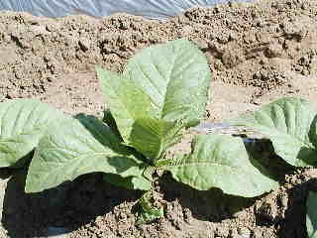
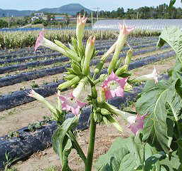
タバコ
なす科の植物です．
5月にはこんなきれいな花を咲かせます．

Slide 5
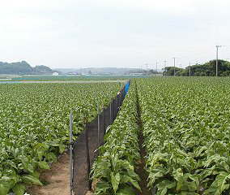
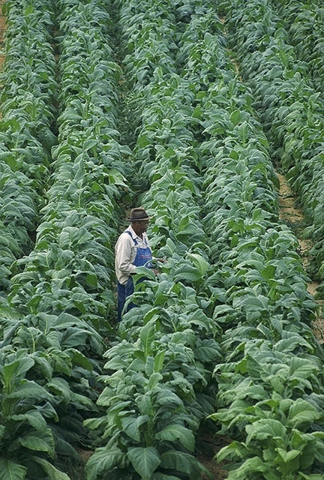
タバコ栽培
背丈は１ｍまで成長します．

Slide 6

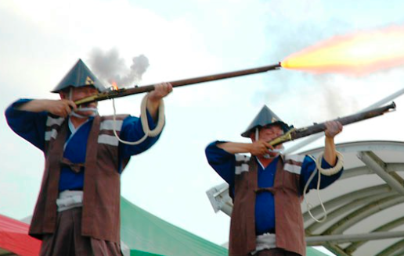
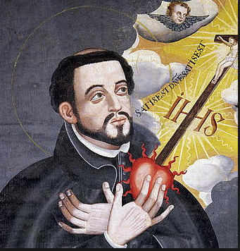
タバコの歴史
1400年代末，コロンブスが米大陸と
葉たばこを発見。1512年に葉たばこ
はスペインに伝来（医薬．観賞用） 。
1543年，たばこは日本の種子島
に鉄砲とともに伝わった。
1549年に宣教師ザビエルが鹿児島へ
上陸した時にはポルトガル人船員の
喫煙を見てビックリしたという記録。
Notes:
タバコは古くからアメリカインディアンが吸っていて，1492年アメリカ大陸を発見したコロンブスがヨーロッパへ持ち帰り，日本へは南方から鉄砲とともに入ってきました．
ザビエル 初めて日本にキリスト教を広めた

Slide 7
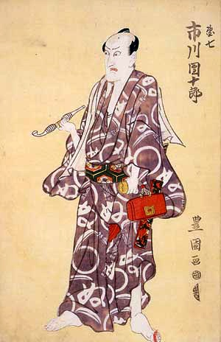
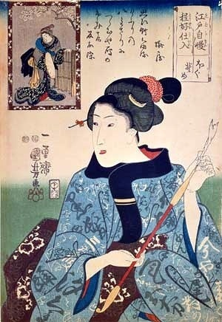
Notes:
江戸時代の浮世絵にはタバコを吸っている人がたくさん描かれています．
この頃はキセルで葉タバコを吸っていたのですね．

Slide 8


これまでの時代
タバコを吸うのがあたりまえの時代
今日も元気だ！タバコがうまい！
タバコは働くアクセサリー！
かっこいい美男美女が喫煙を誘う
誰も真実を
知らなかった
Notes:
皆さんのお父さん，お母さん(おじいさん、おばあさん)が生まれた頃はタバコを吸うのが当たり前の時代でした．
今日も元気だ！タバコがうまい！や，タバコは動くアクセサリー！といったキャッチフレーズをよく聞かされていました．この頃はまだタバコの害がよく知られていませんでした．

Slide 9
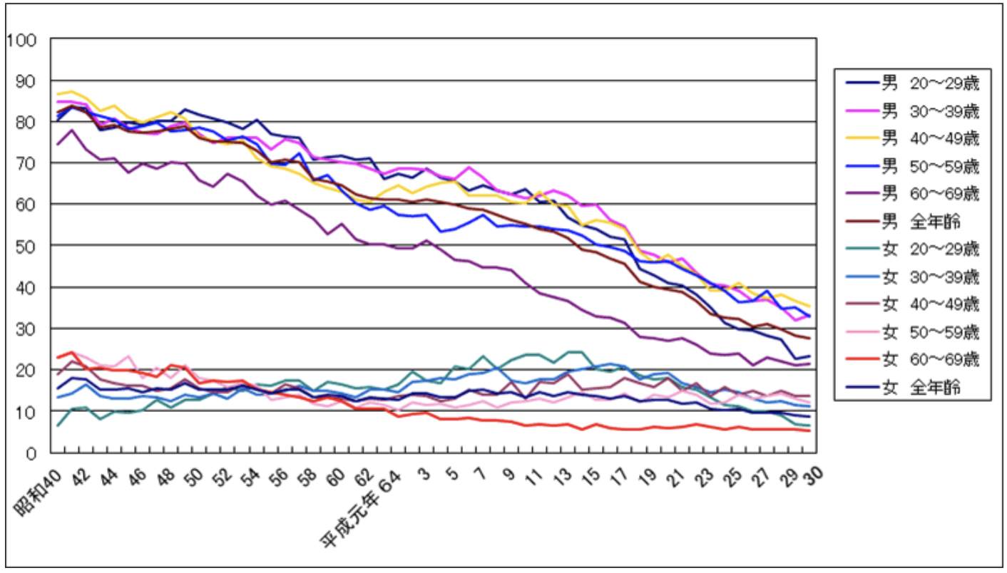
性別・年代別喫煙率の推移
フランス：34.6％（15位）、ロシア：29.2％（34位）、米国：24.3％（53位）、中国：23.4％（58位）、韓国：20％（81位）日本:19.3％（86位）、イギリス：14.2％（108位）2024年世界保健統計から
Notes:
日本での性別・年齢別喫煙率の推移です．昭和40年頃1965年（今から約60年前）は成人男性の約80％がタバコを吸っていました．喫煙率は少しずつ減少し，平成14年2002年は中国，韓国，ロシアに次いで世界主要国の中で4番目に高かったです。
2024年日本はやっと８６位に
女性はよこばいです。

Slide 10
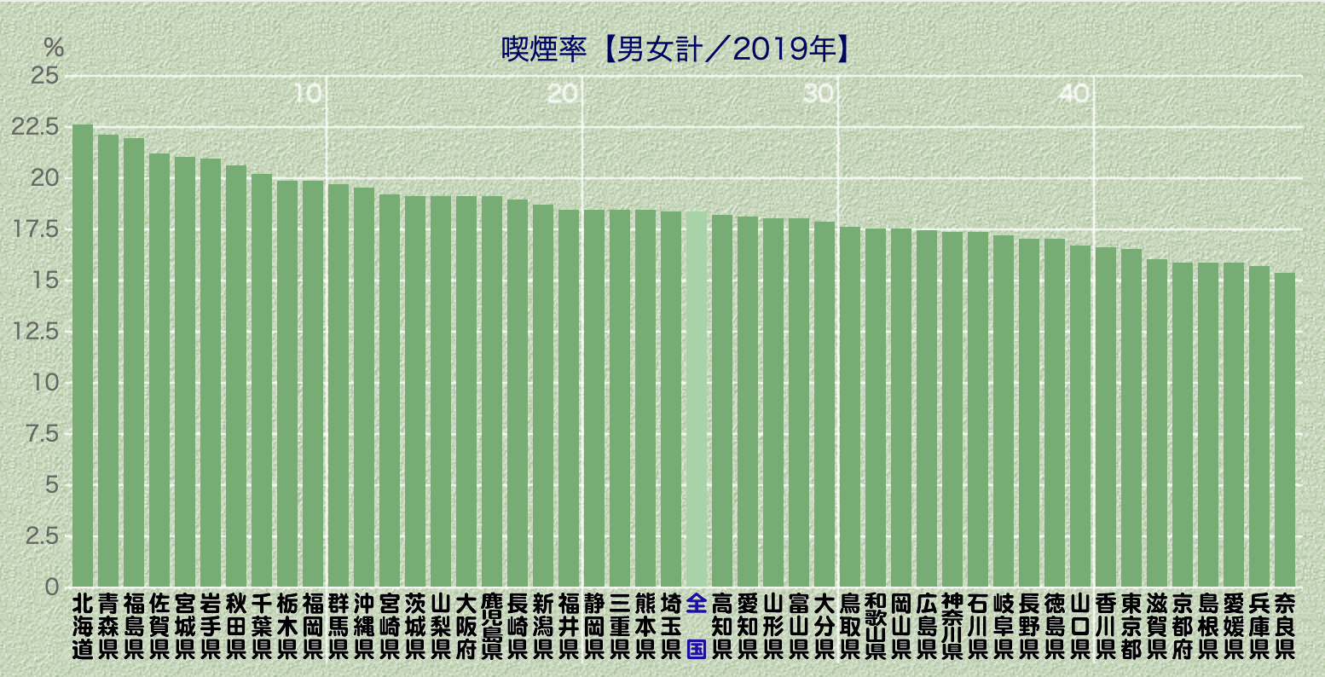
全
国
の
喫
煙
率
ランキングデータ ： https://uub.jp/cvd/bar.html
国立がん研究センター情報サービス「がん登録・登録」

Slide 11
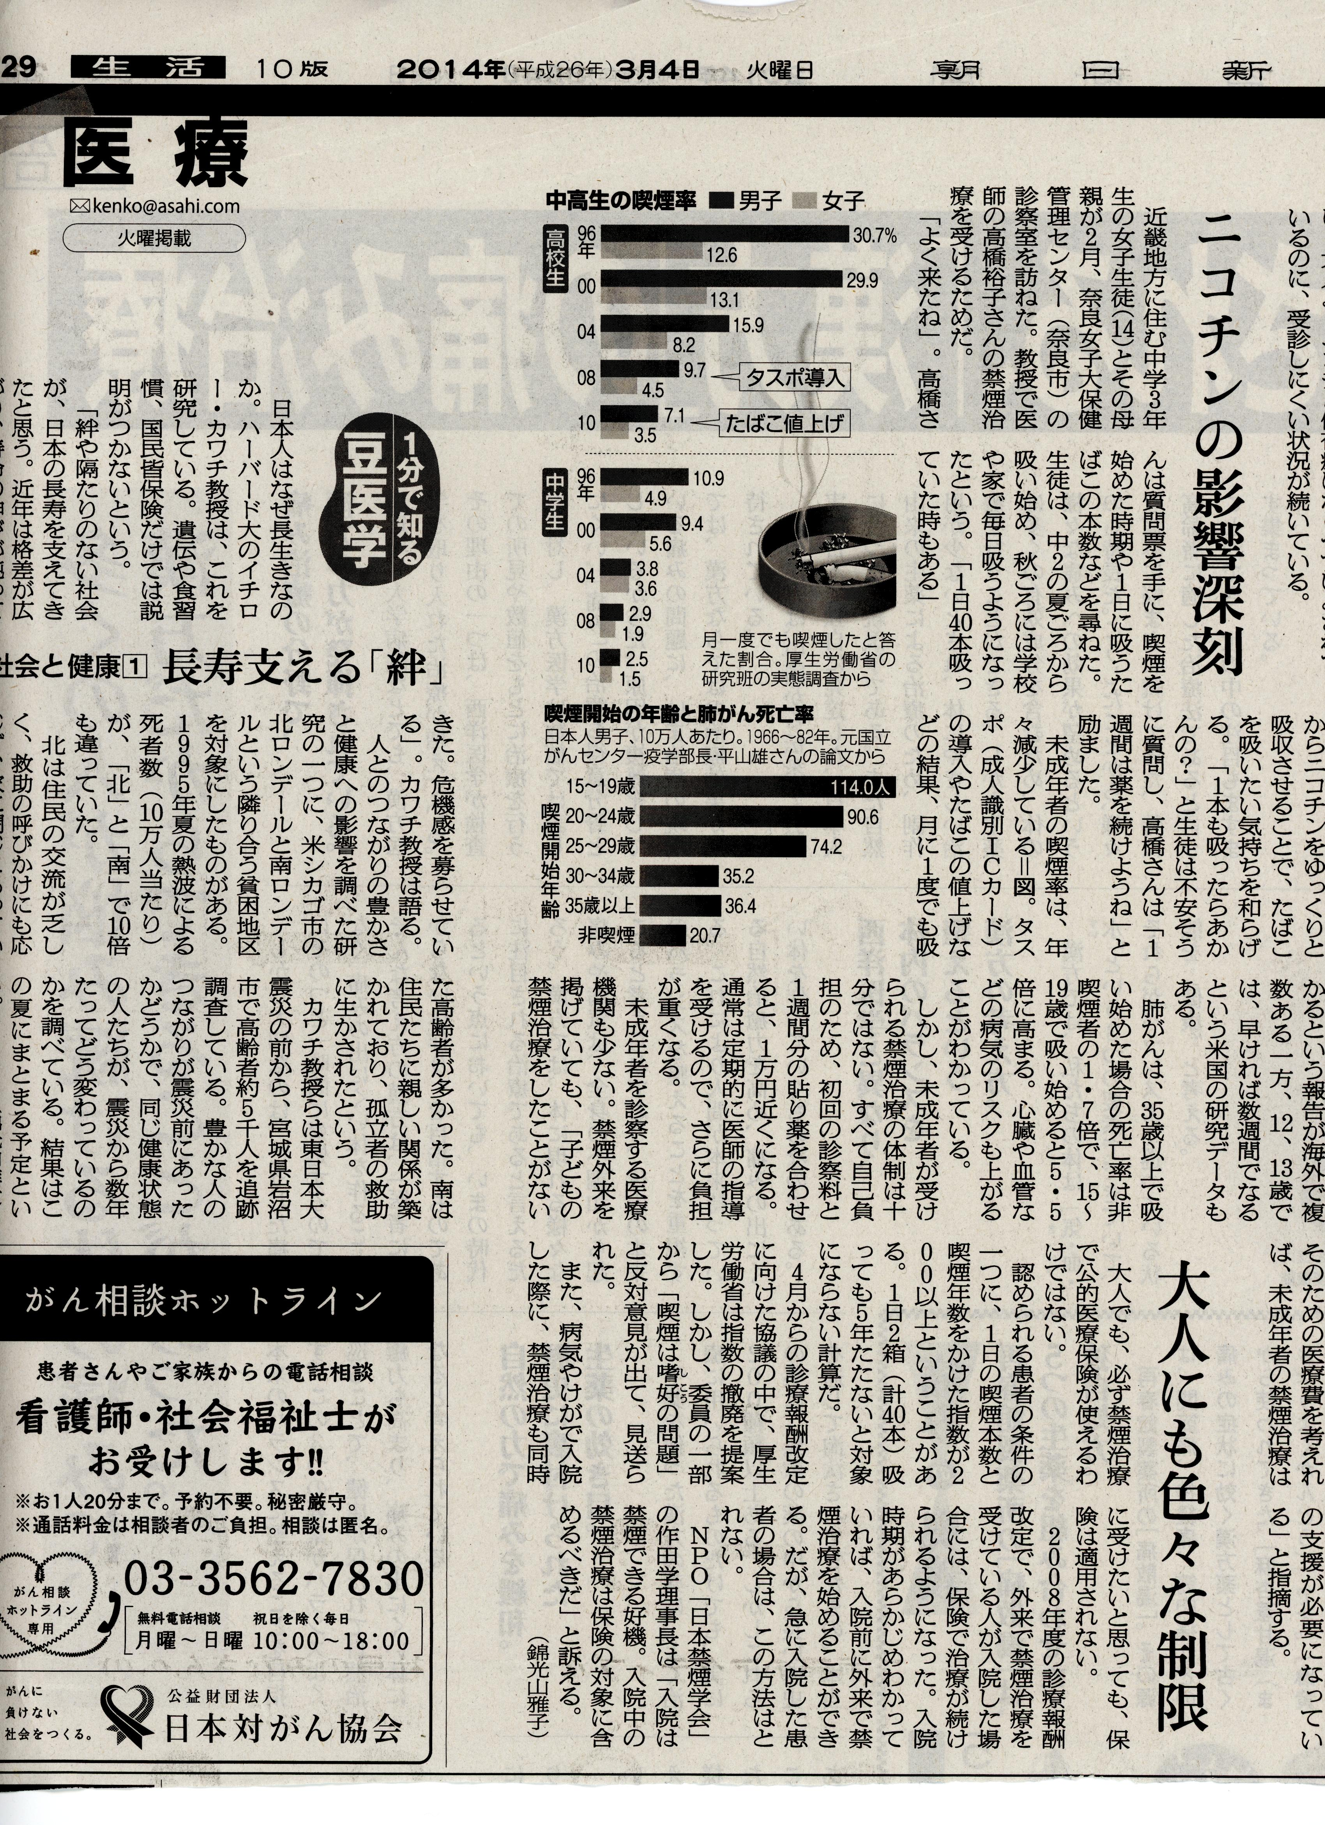
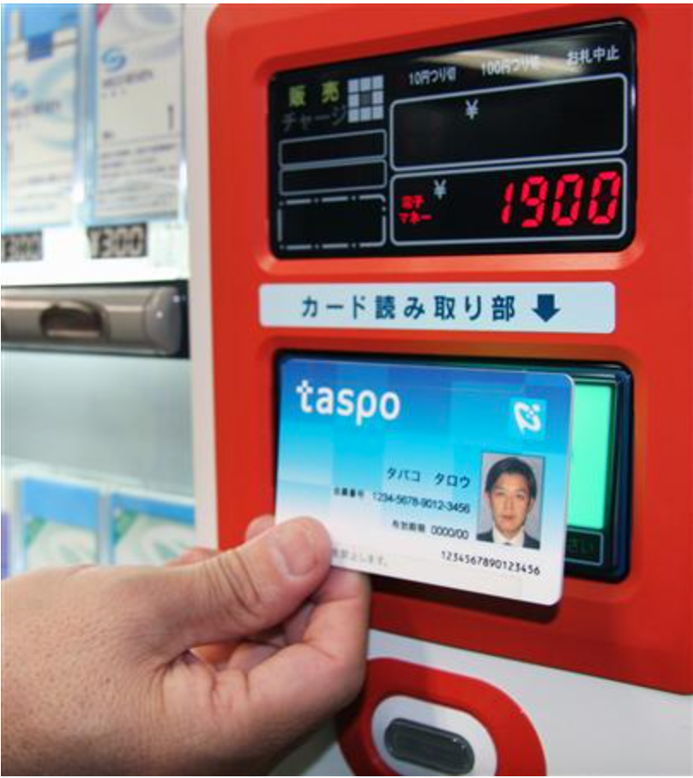
中高生の喫煙率
朝日新聞
2014年3月1日
Notes:
さて，中学生・高校生の喫煙率をみてみましょう．1996年（平成8年），約３０年前にくらべると，中学生・高校生ともに喫煙率はすごく減っていますね．それでも高校生の10人に1人弱はタバコをすっているのですね．
タスポは２０２６で終了、その後免許証やマイナンバーカード？

Slide 12
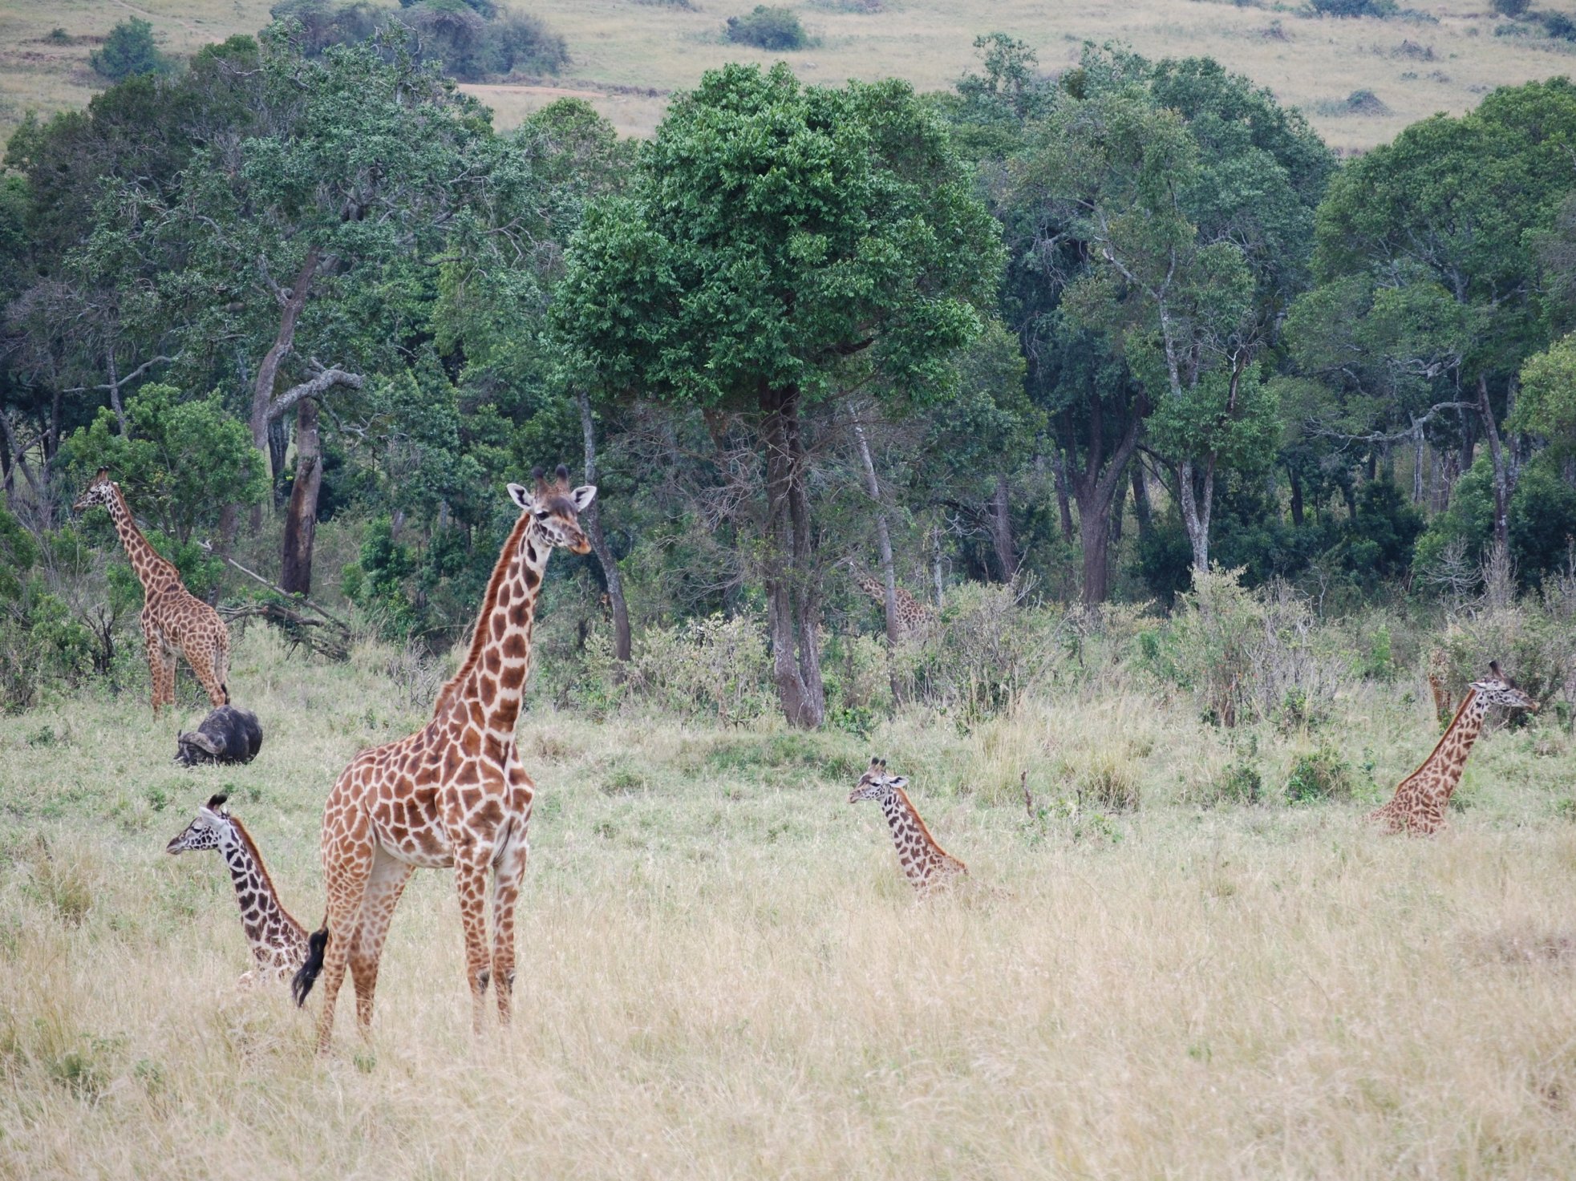

Slide 13
たばことは？
たばこの有害性
受動喫煙の影響
加熱式タバコ
地域の受動喫煙

Slide 14
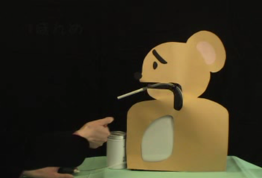

Slide 15
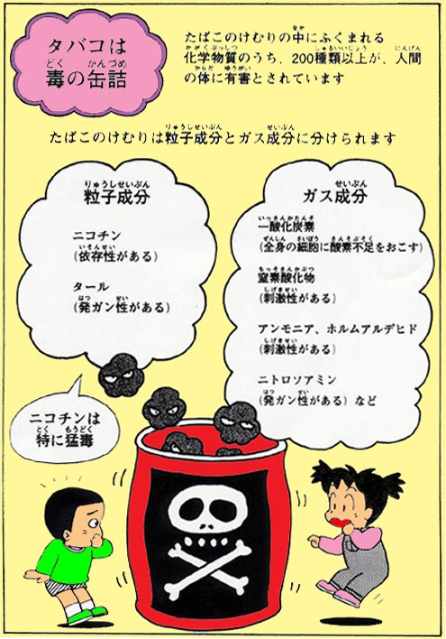
化学物質 ４０００↑
有害物質 ２００↑
発がん物質 ６０
タバコには天然の放射性物質ポロニウム（Po-210）も含まれています。1日30本喫煙する人のポロニウムによる放射線被曝量は年間80ミリシ－ベルトになります。
Notes:
タバコは毒の缶詰です．
タバコには天然の放射性物質ポロニウム（Po-210）も含まれています．1日30本喫煙する人のポロニウムによる放射線被曝量は年間80ミリシ－ベルトになります．

Slide 16
タバコの三大有害物質
タール
（ガンの原因）
ニコチン
（血管を縮める、
やめられなくなる）
一酸化炭素
（酸素不足）
Notes:
タバコの有害物質のビッグスリーとは？
タバコの箱の横に記載されている
①ニコチン ----- 依存症を引き起こす，血管をちぢめる．発がん性もあるという報告もあります．
②タール ----- 発ガン物質
そして，
③一酸化炭素 -----タバコの燃焼は不完全燃焼だから，一酸化炭素が発生します（完全燃焼だったら二酸化炭素が発生するね）．一酸化炭素は血液中のヘモグロビン（血液中の血色素で酸素を運ぶ働きがある）とくっつきやすくて酸素を押しのけるために酸素が組織に運べなくなるんだよ．そのために全身が酸素欠乏になります．

Slide 17
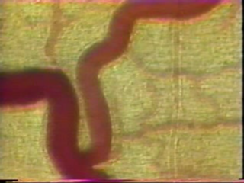

Slide 18
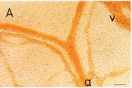

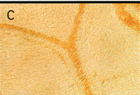
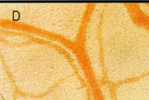
ニコチンのせいだね．
タバコを吸う前
吸った30秒後
１分後
３分後
Notes:
これはウサギの耳の血管です．ウサギがタバコを吸い始めて３０秒すると，血管がちじんで全く見えなくなってるね．血が流れていないってことなんだね．
止めるとまた少しずつ血管が太くなって，３分後にようやく元に戻っているね．こんなことを繰り返していると血流の再開もおぼつかなくなります．
こんな風に血管がちじんで血液が流れないと体中の組織は栄養不足になってしまうね．頭に血が行かなければ頭は働かなくなってしまうし，臓に血が行かなければ心臓は動かなくなってしまうね．

Slide 19
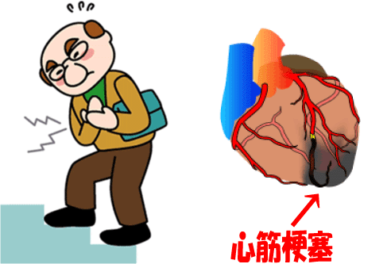
将来，狭心症（心筋の血流が一時的に減少する）や
心筋梗塞（血流低下によって心筋が壊死する）
発症の危険が高まります
きょうしんしょう
しんきんこうそく
え し
Notes:
心臓を栄養している血管が縮んでいき酸素不足の状態が長く続くと，将来，狭心症や心筋梗塞発症の危険性が高まります．狭心症とは心筋の血流が一時的に減少して引き起こされ，心筋梗塞とは心筋が壊死して心臓の働きが悪くなり死亡することもあります．壊死とは，生体において一部の細胞や組織の死を意味します．

Slide 20
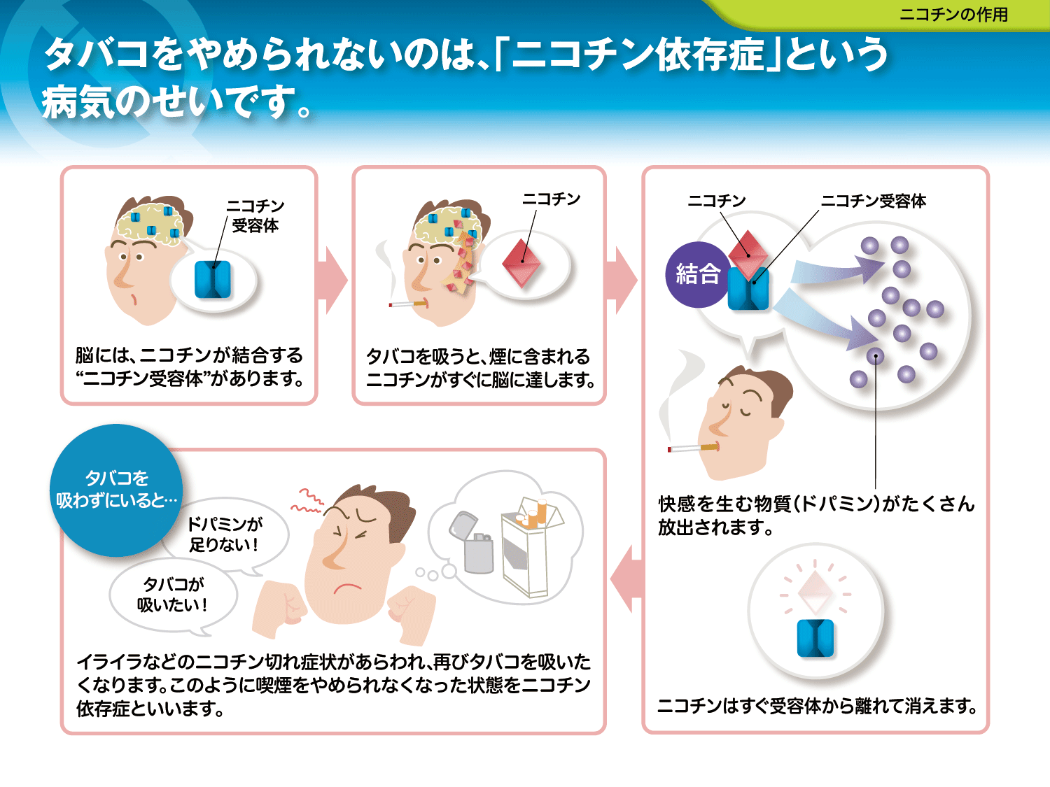
どうしてタバコをやめられないのか？
Notes:
タバコを吸うと“ニコチン依存症”になってしまうことを知らない人は，いないだろうと思います．そして，ニコチン依存症になると，一生タバコを吸い続けなければ生活できなくなる，つまり一生タバコをやめられなくなる危険性が大きい事も知っているはずです． ニコチンは人間に快楽や快感をもたらす“ドパミン”という物質を脳に放出させる効果があります．タバコを吸ってニコチンが体内にある間はドパミンが放出され気分が良くなるのですが，ニコチンが切れたとたん気分が悪くなります．これが喫煙者の感じる“イライラ”の正体で，このイライラを解消するために，タバコを吸い続けなければならなくなってしまうわけです．

Slide 21
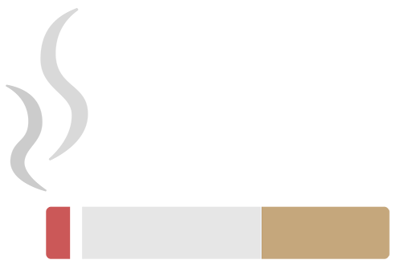





様々な依存症
ドーパミンが関与
物質に依存
(精神に作用する物質)
非物質に依存
（特定の行為にのめり込む）
・ ニコチン依存症
・ アルコール依存症
・ 薬物依存
・ ネット依存
・ ゲーム障害
・ ギャンブル依存
Notes:
ネット依存（ゲーム依存、スマホ依存）も、始まりはちょっとしたきっかけです。インターネットやゲームは日常生活において当たり前に存在するものであるため、きっかけとなる場面はたくさんあります（進学にあたりスマホを買ってもらった、友達に一緒にやろうと誘われたなど）。後に依存症になる方も最初は遊びの範囲でネットやゲームをやっています。しかし段々とゲームに費やす時間が増えていき、それに伴い何らかの問題（対人的・経済的・身体的・精神的な問題）が生じます。健全なユーザーであればこの時点でゲームを控えることができますが、一部の人はそれができずに昼夜逆転したり他の予定を蔑ろにしてまでゲームを継続します。この一部の人の脳にはある変化が起きています。

Slide 22
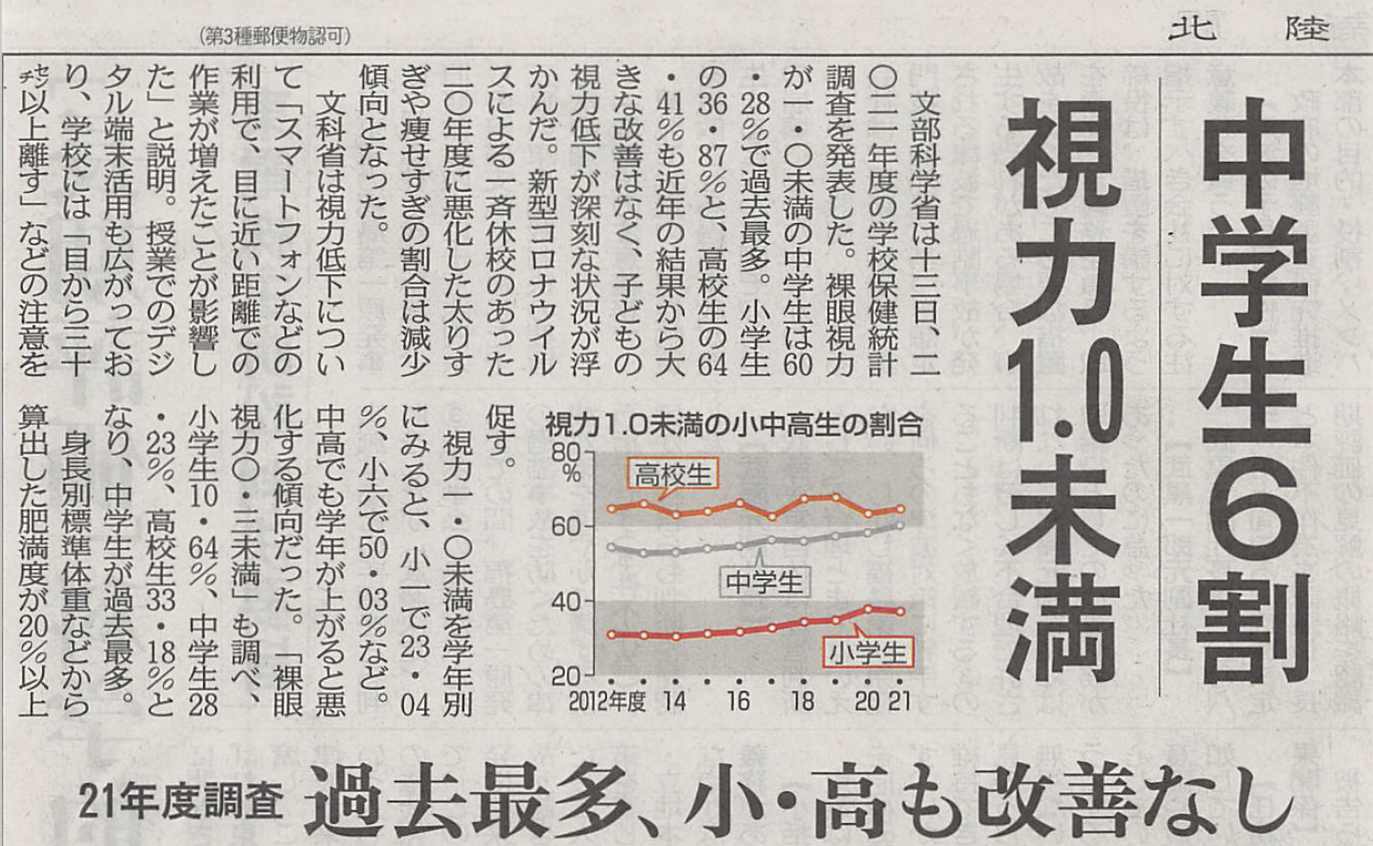
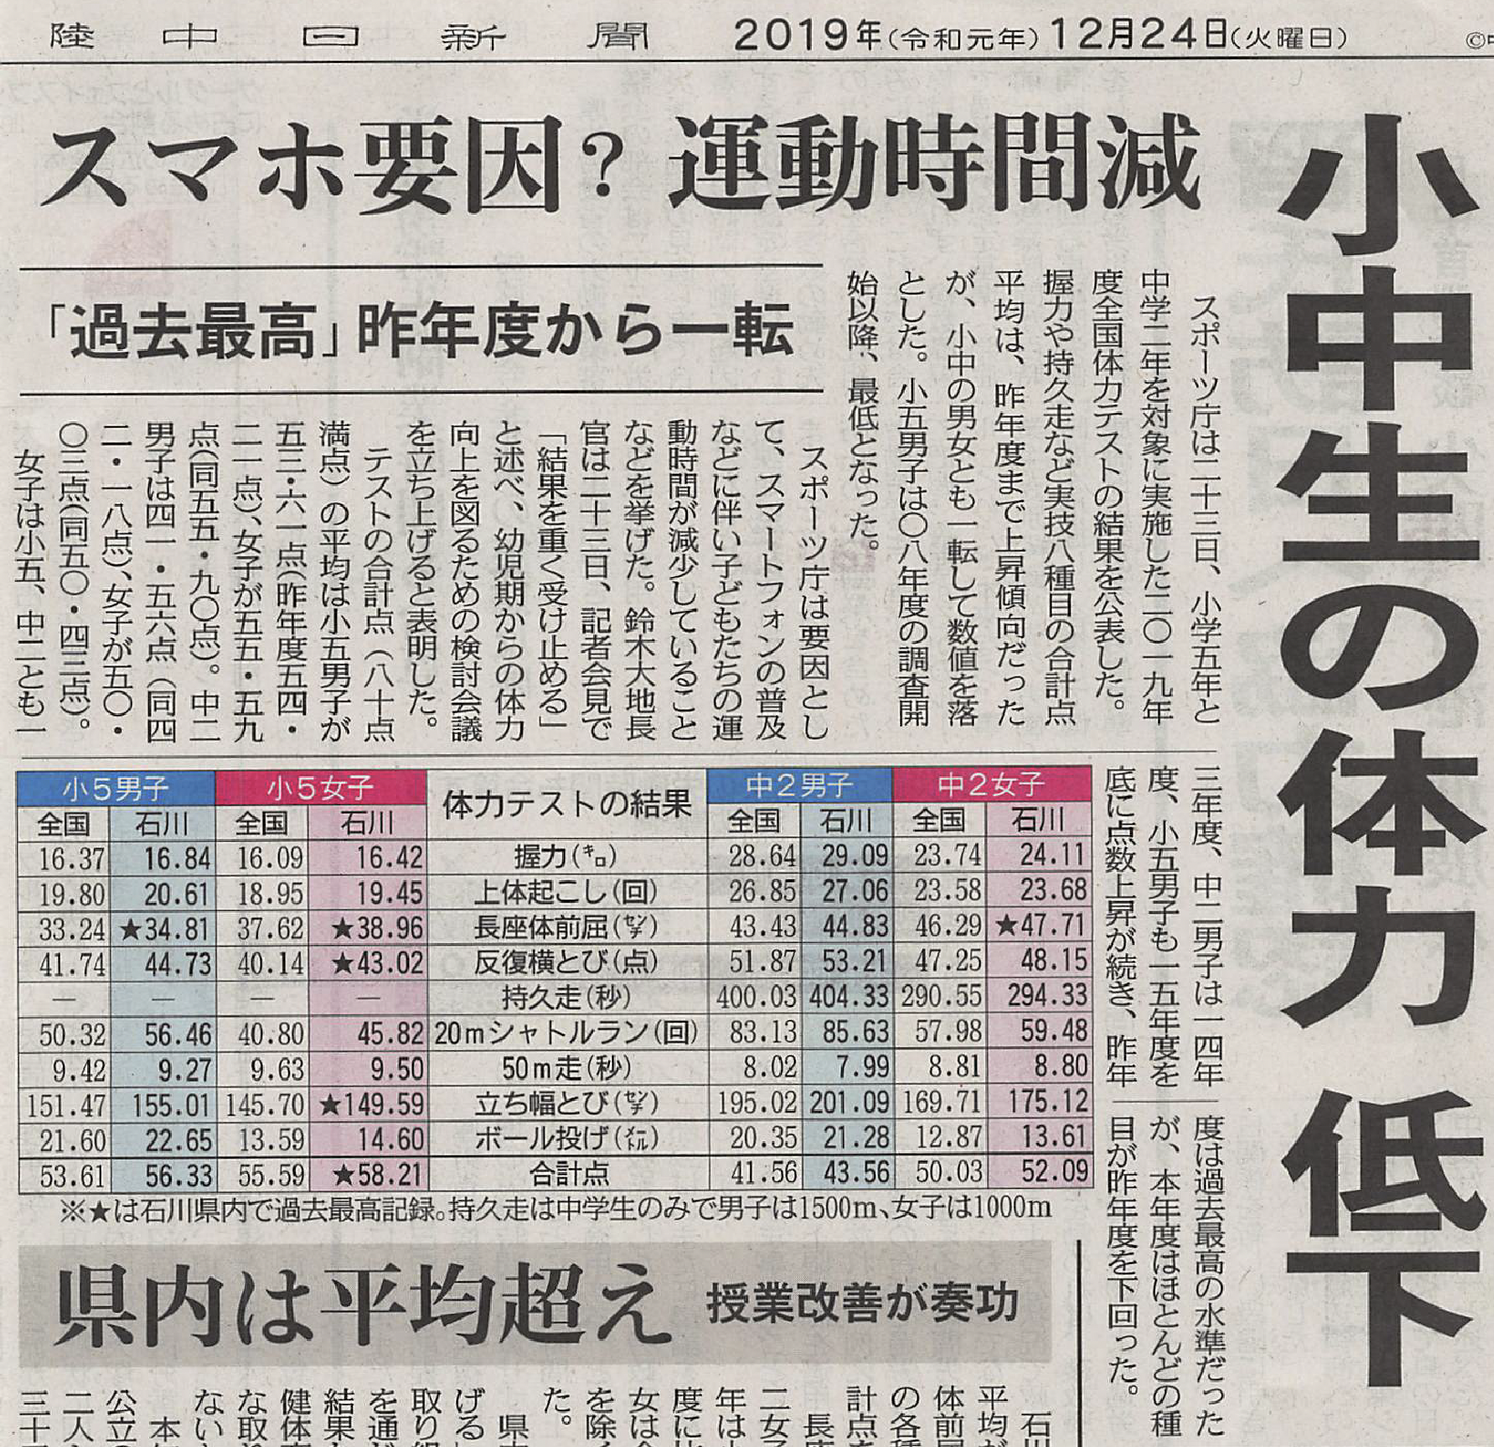
2019.12.24 中日新聞
2022.07.14中日新聞
2021.11.04 北國新聞
依存2020.08.12北國新聞

Slide 23
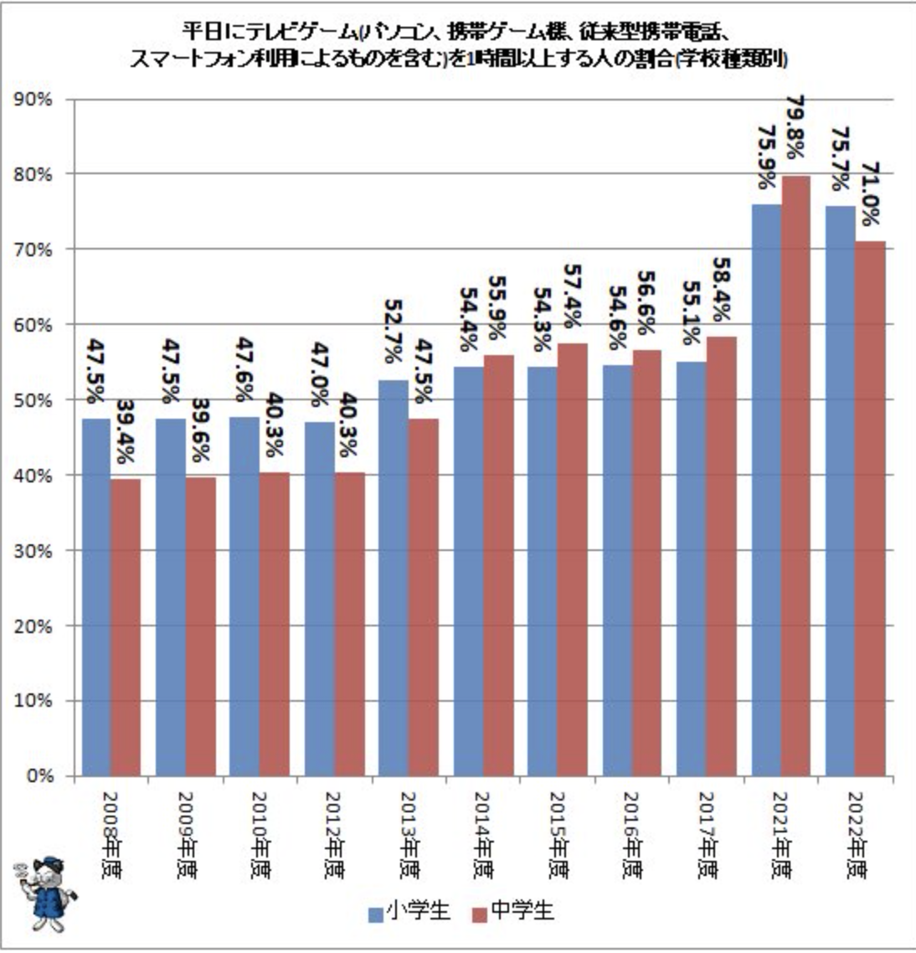
「全国学力・学習状況調査」 文部科学省が2022年7月に発表

Slide 24
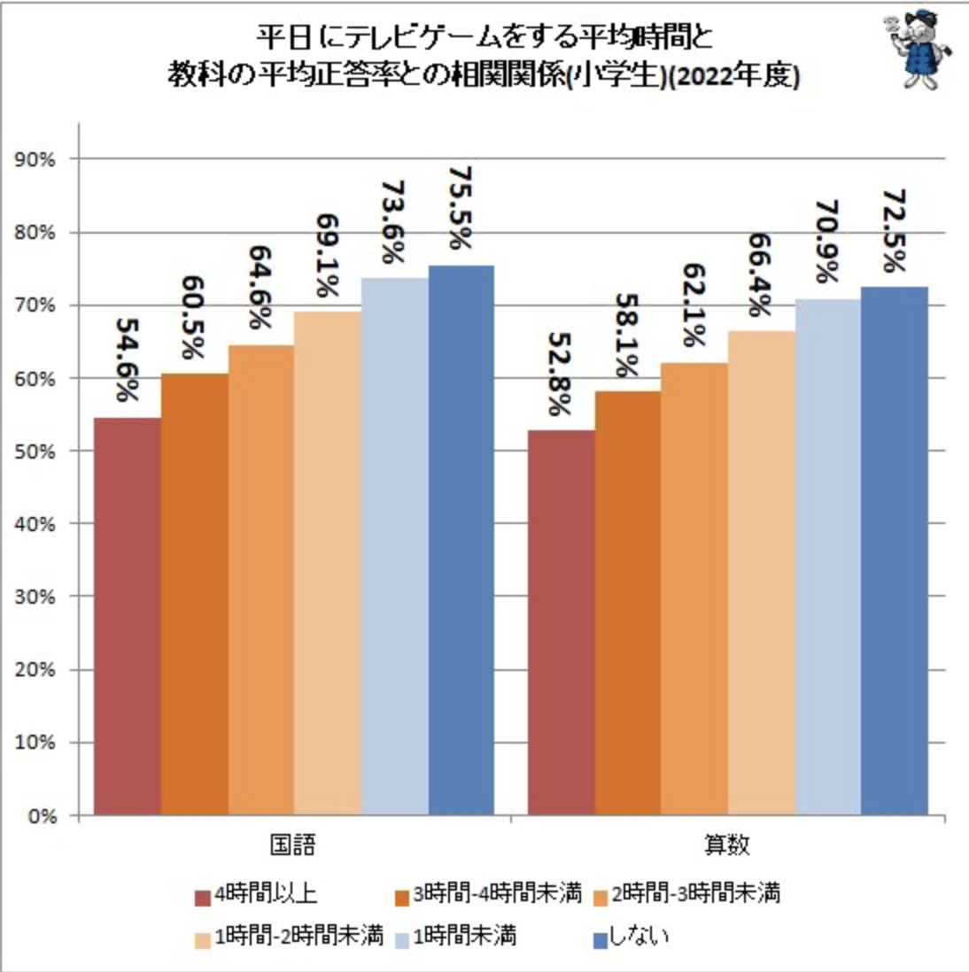
「全国学力・学習状況調査」 文部科学省が2022年7月に発表

Slide 25
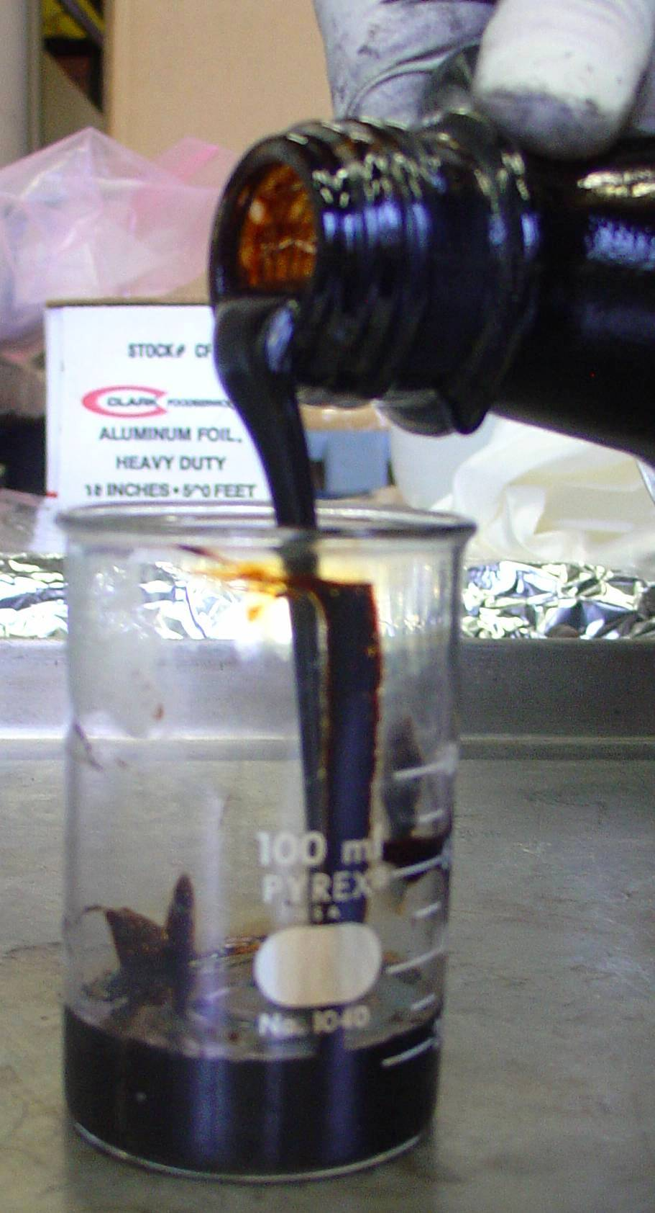
タール
強い発ガン
物 質
なろうと思えばなれるガン
肺ガン
Notes:
タールは，有機物質の熱分解によって得られる粘りけのある黒から褐色の油状の液体です．このタールには強い発がん性があります．タバコの煙にいつも曝されている肺が，まずタールの餌食になります．

Slide 26
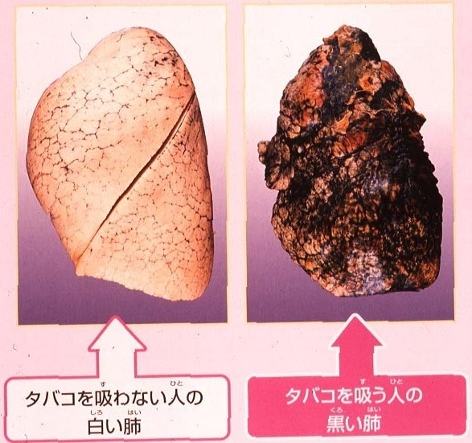
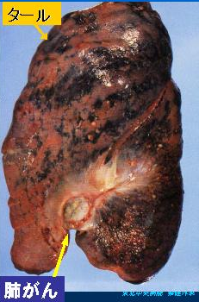
肺がんを発症
Notes:
二つの肺を比べてみましょう．左はタバコを吸わない人の肺で，全体に白くてきれいだね．それに比べて右側のタバコを吸う人の肺はタールのために真っ黒になってるね．ここからがんが発生しています．呼吸機能も低下します．

Slide 27
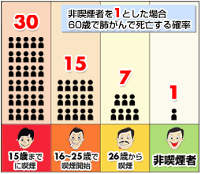
君たちとタバコと肺がんの話、がん研究振興財団
Notes:
１５歳までにタバコを吸い始めて，吸い続ければ，６０歳で肺がんで死亡する確率はタバコを吸わない人の３０倍です．

Slide 28
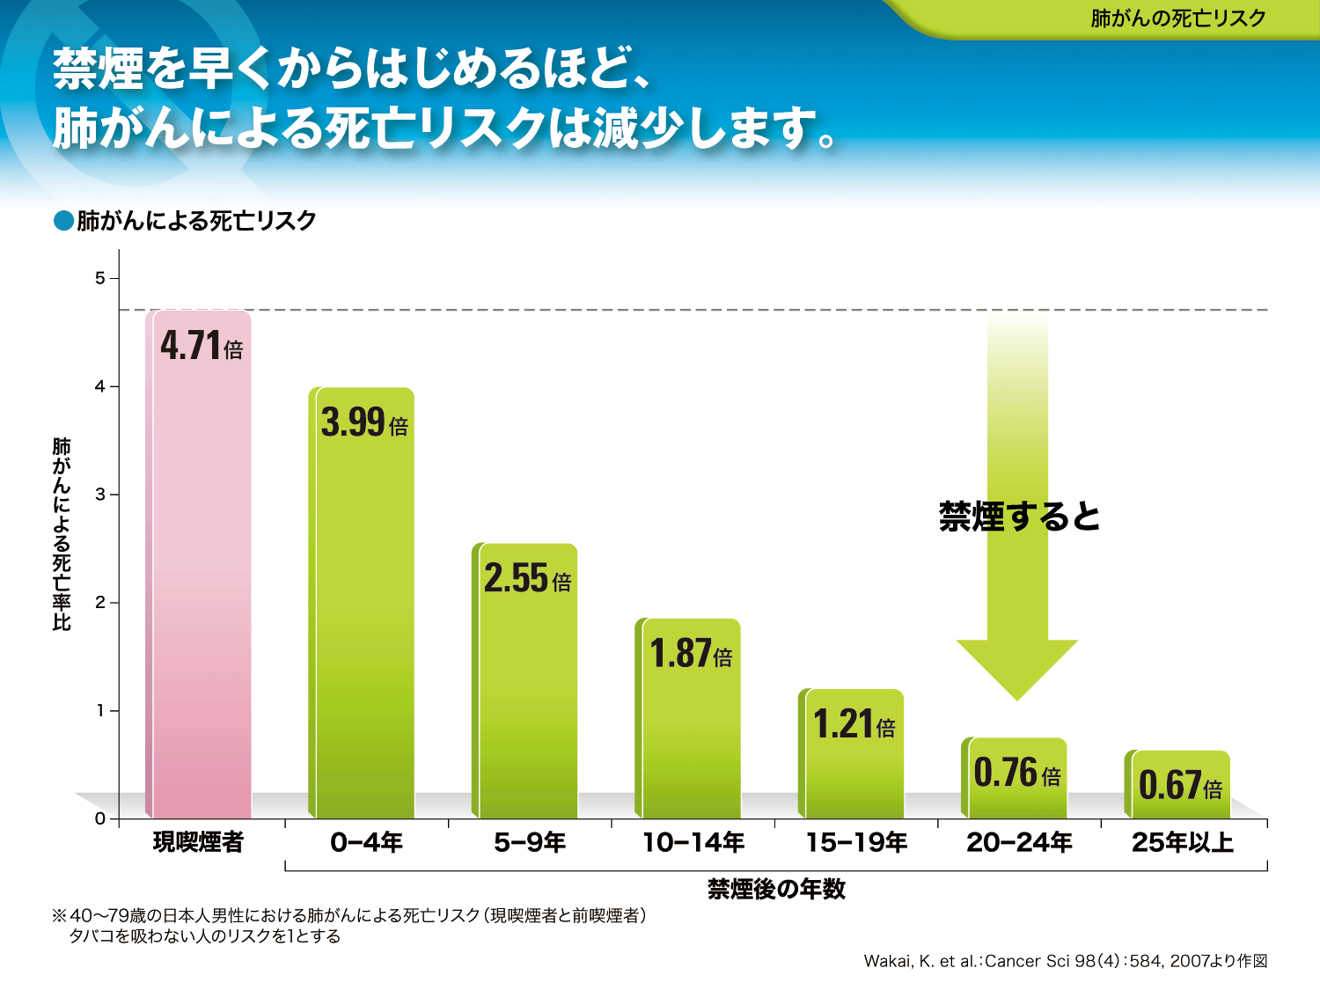

Slide 29
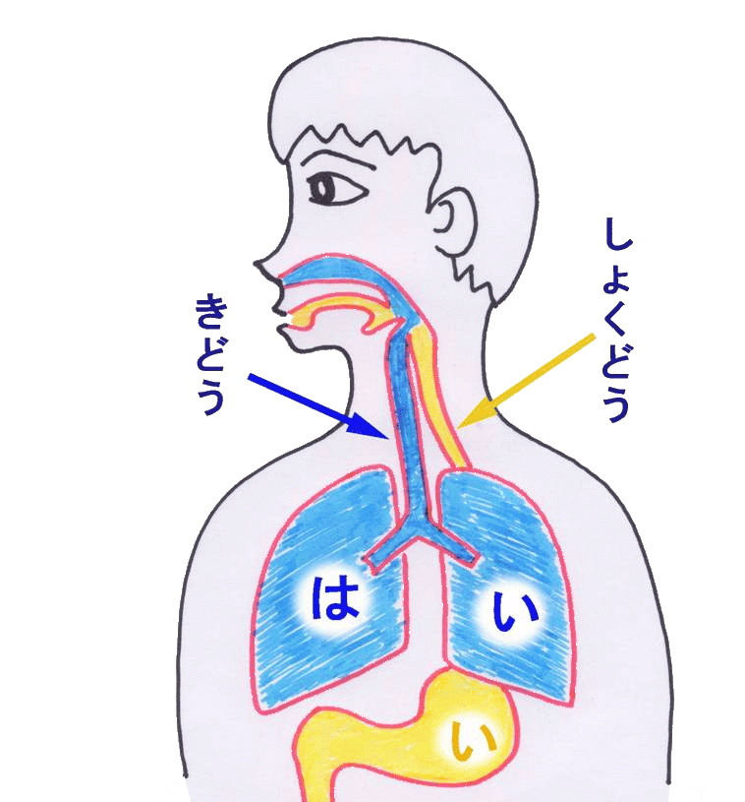
ほかのガンもできやすくなります．
口の中
の ど
食 道
けむりやタールが
とおるところだね．
Notes:
ほかのがんもできやすくなります．口の中，のど，食道，みんなけむりやタールが通るところだね．

Slide 30
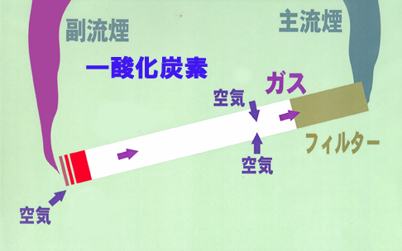
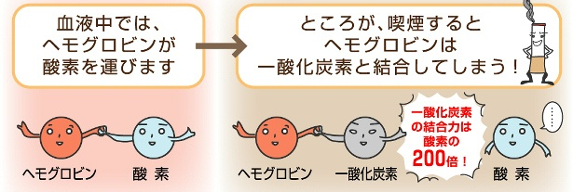
喫煙と一酸化炭素
息切れ、
疲れやすさ
ぼけの原因
（脳の酸素不足）
一酸化炭素
Notes:
どうして一酸化炭素は体の酸素欠乏を引き起こすのでしょうか？酸素は肺で空気中から体内に取り込まれ，赤血球中のヘモグロビンによって末梢組織に運搬されます．ところが，一酸化炭素は酸素の約200倍も赤血球中のヘモグロビンと結合しやすくて，酸素を押しのけるために酸素が組織に運ばれなくなるんだよ．そのために全身が酸素欠乏になります．タバコの燃焼は不完全燃焼だから，一酸化炭素が発生します（完全燃焼だったら二酸化炭素が発生するね）．

Slide 31
酸素が不足すると運動能力が低下！
10〜20kgのリュックを担いで生活するのと同じ
イチローや大谷翔平など
一流選手はタバコを吸いません！
Notes:
イチローや松井秀喜など一流運動選手の常識はタバコを吸わない！

Slide 32
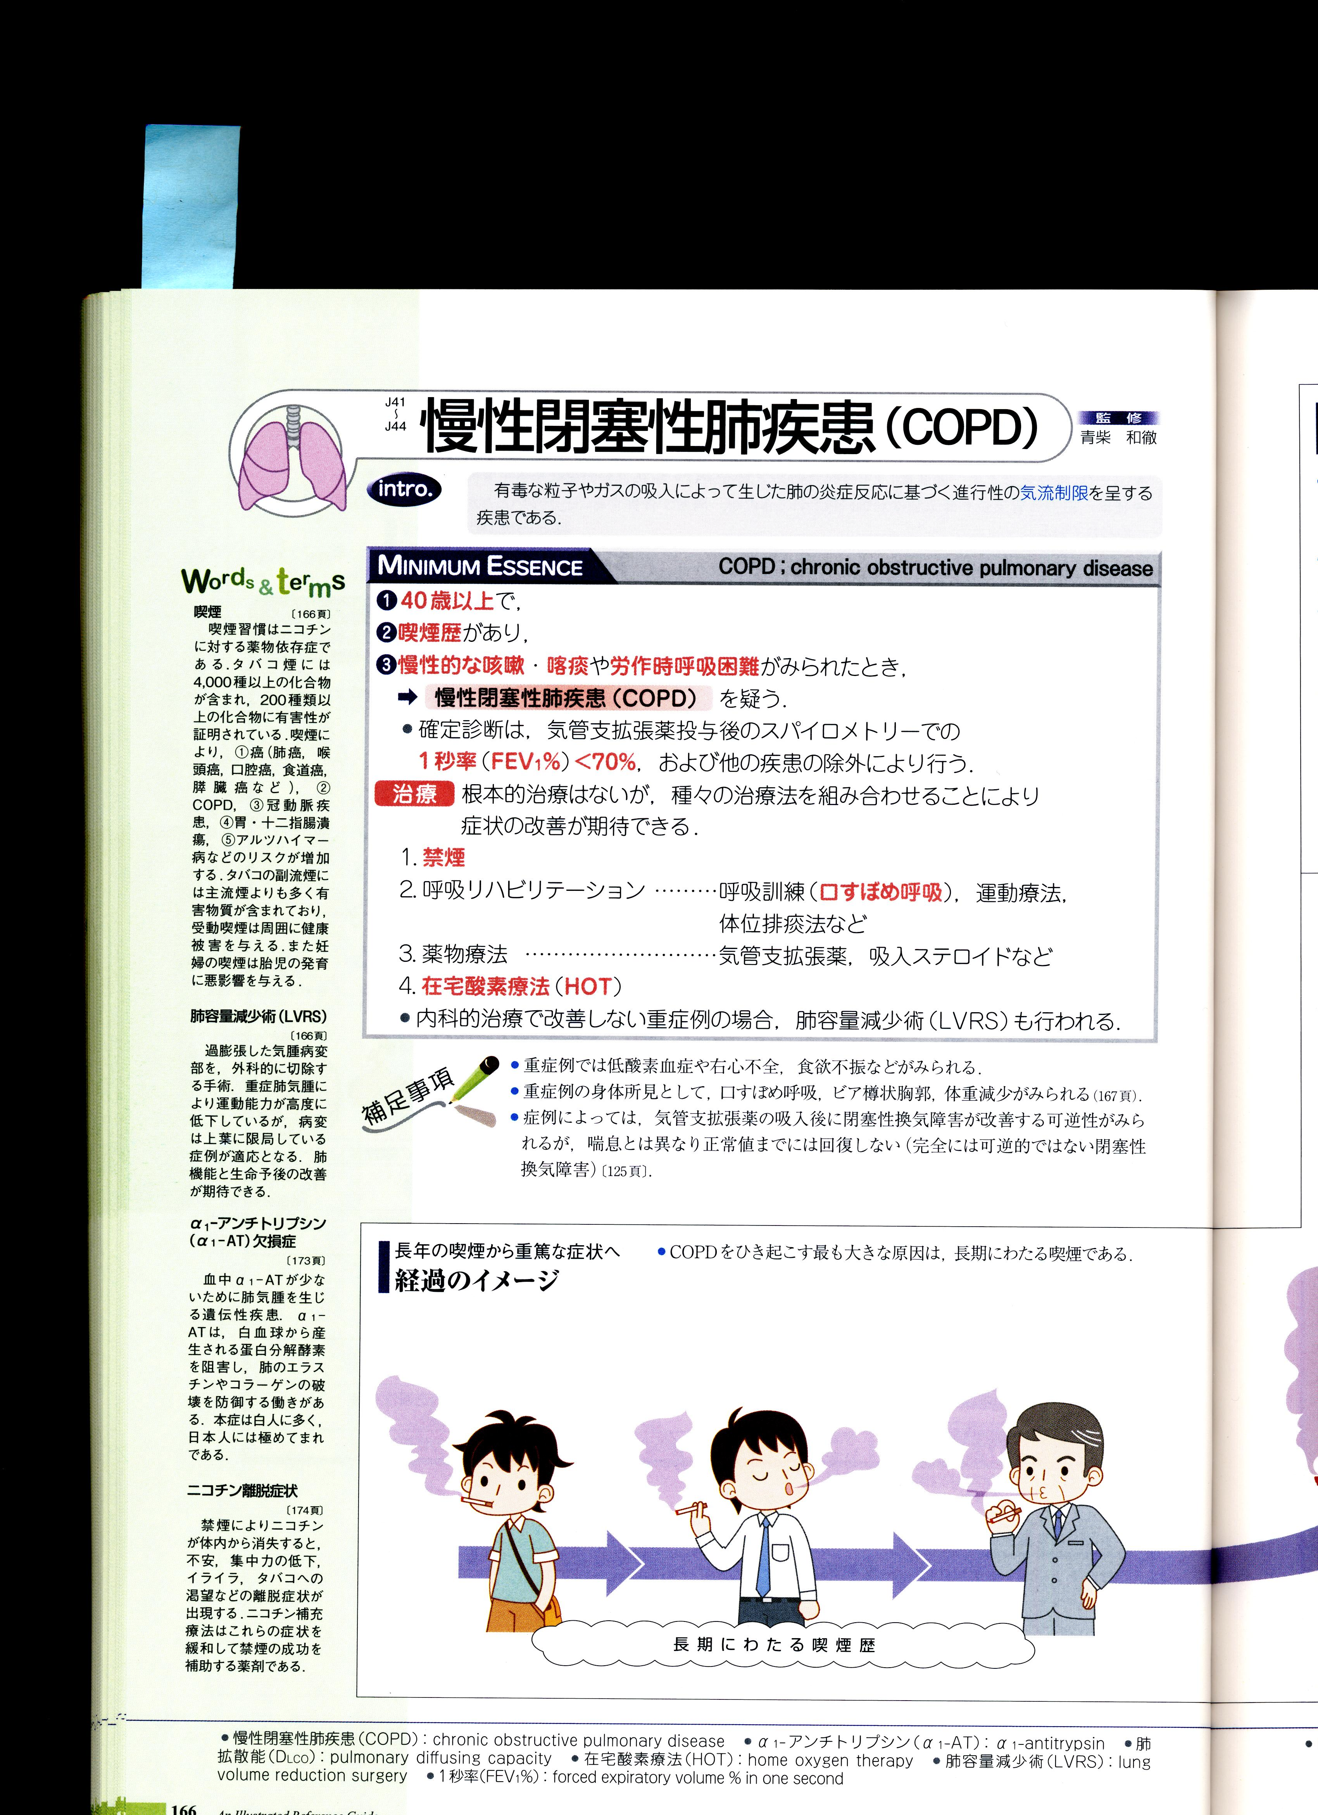
（慢性閉塞性肺疾患）
Notes:
慢性閉塞性肺疾患を引き起こす最も大きな原因は，長期にわたる喫煙です．

Slide 33
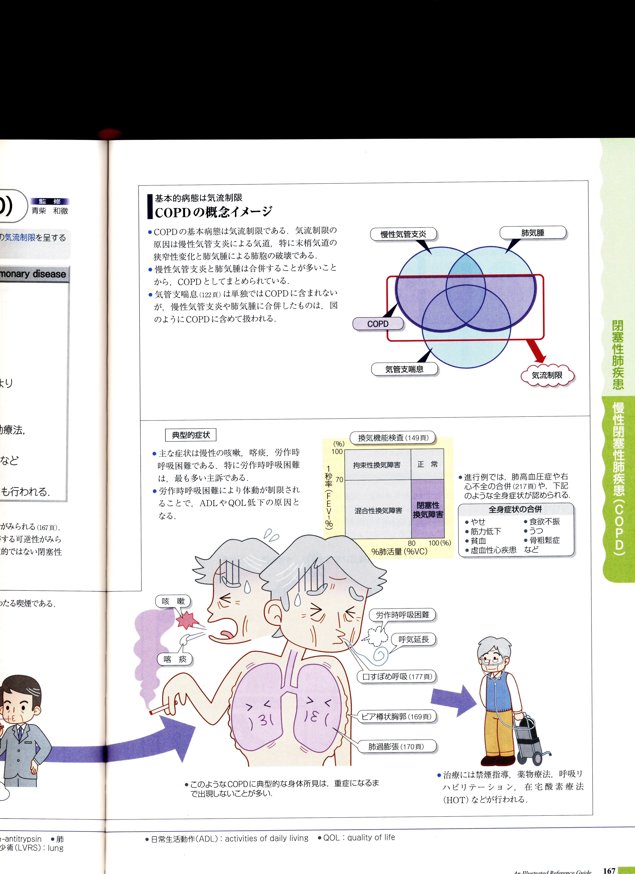
典型的症状
Notes:
おもな症状は咳，痰，呼吸困難などです．

Slide 34
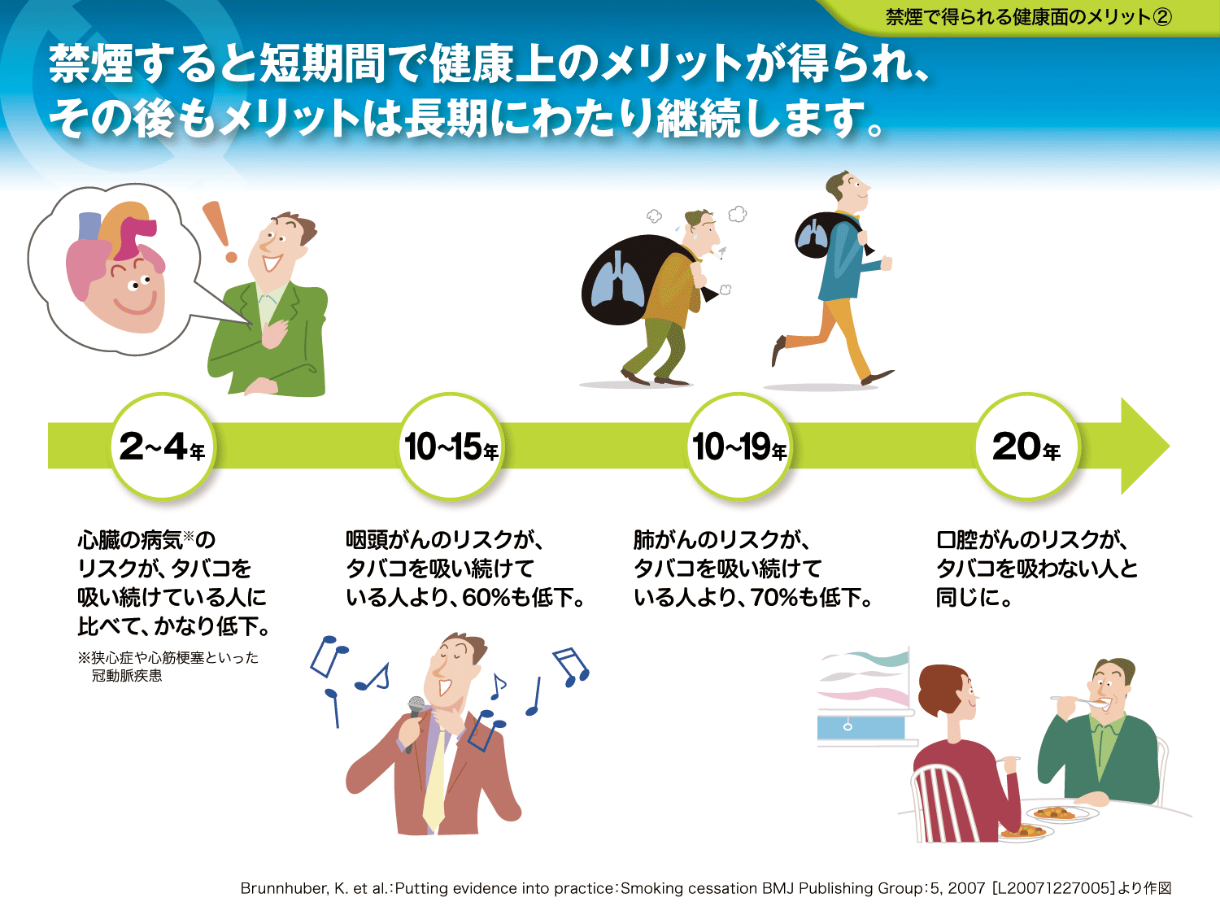

Slide 35
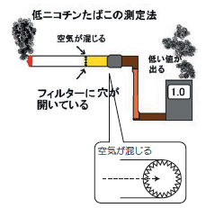
軽いタバコのしくみ
敷地内完全禁煙が必要な理由
NPO法人 日本禁煙学会（理事長 作田学）
2010年12月
Notes:
機械が煙を吸い取るときには、フィルターから空気が混じり、煙が薄まります。しかし、人が吸うときには、フィルターを指で塞ぎ、濃い煙を吸い込むことがあります。喫煙者は、たばこを吸うことによって血中ニコチン濃度を保とうとします。軽いたばこに変えると、たばこを吸っても十分に血中ニコチン濃度が上がらないため、喫煙本数を増やしたり、深く吸い込むようになります。

Slide 36
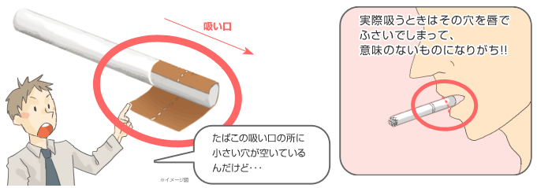
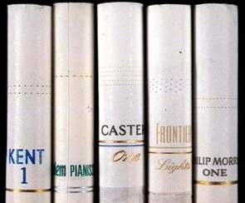
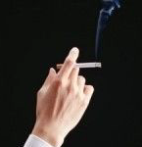
穴の数で調節

Slide 37
タバコの３悪
もう一度思い出して！
血管が縮む
やめられなくなる
ニコチン
タール
強い発ガン性
酸素不足
一酸化炭素
Notes:
さあ、もう一度タバコの３悪を思い出してみよう！
①ニコチン ----- 依存症を引き起こす、血管をちぢめる．
②タール ----- 発ガン物質です．
③一酸化炭素 -----全身が酸素欠乏になります．
の３つだね．

Slide 38
３５すぎて差が出るタバコ肌 ・ ５年分女の命喰うタバコ（肌の老化）
金出してシミ，シワ，白髪，さらにガン ・ 紫煙で濁るその瞳（白内障に）
双子の姉妹・タバコを吸うか，吸わないかでこの差
Notes:
双子の姉妹です．タバコを吸うか，吸わないかでこの差です．タバコをすう人の肌は荒れて，しわも増え，歯も汚くなります．

Slide 39
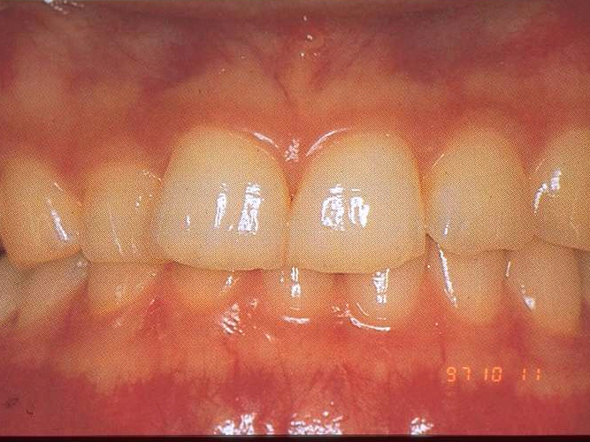
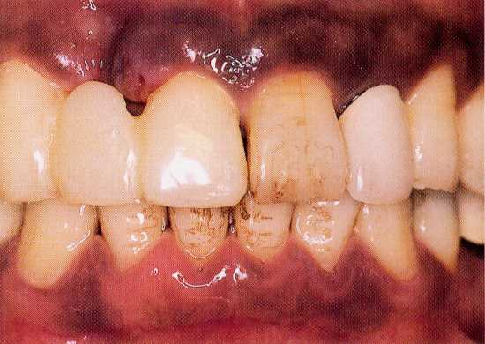
どっちが、いいかなぁ？
タバコをすわない人の歯
タバコをすう人の歯
画像出典：平間敬文「子供たちにタバコの真実を」かもがわ出版
ニコチンとタールのせいだよ！
お口がくさくなったり，歯もぬけちゃう
Notes:
タバコを吸う人の口のなかは黒く変色し，また歯茎の炎症がおきやすく歯周病になりやすくなります．
また口臭も強くなります（タバコの煙のにおいと，口の中で細菌が繁殖しやすくなるため）．

Slide 40
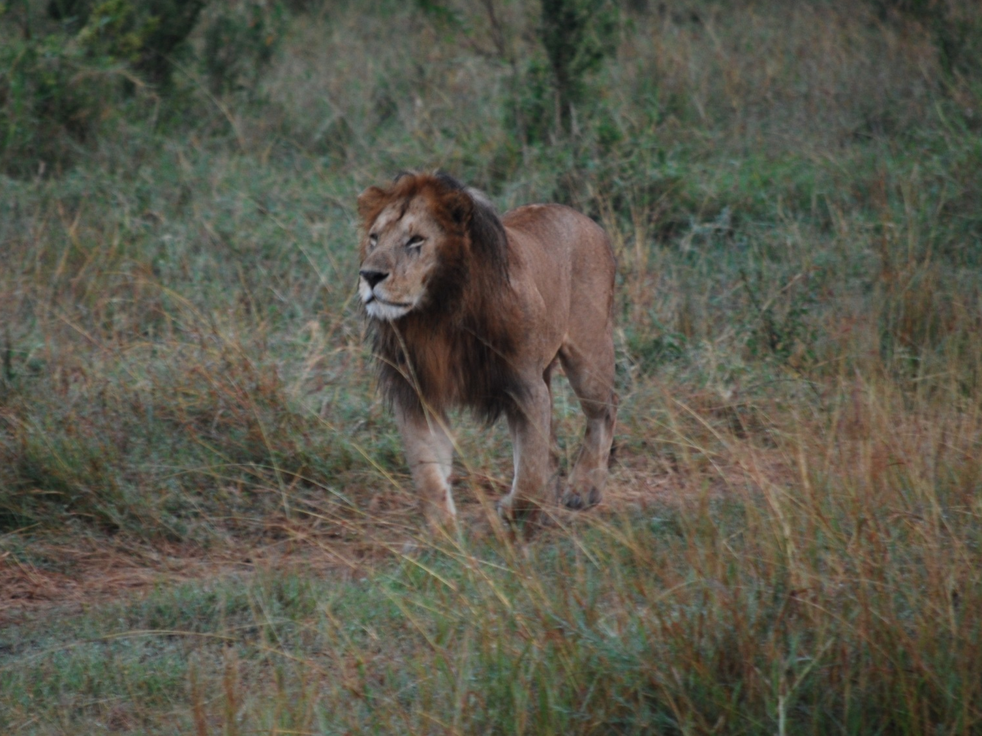

Slide 41
たばことは？
たばこの有害性
受動喫煙の影響
加熱式タバコ
地域の受動喫煙

Slide 42
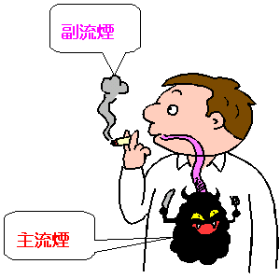
タバコの煙には
本人が吸っている煙（主流煙）と
火のついた部分から立ち上がる煙（副流煙）が
あります
有害物質は副流煙の方に多く含まれています
Notes:
タバコの煙には，本人が吸っている主流煙と，火のついた部分から立ち上がる副流煙があります．主流煙は燃焼温度の高い部分で発生し，たばこの内部やフィルターを通過するのに対して，副流煙は燃焼温度が低いため，主流煙に比べて有害物質が高い濃度で含まれています．タバコを吸わない人も副流煙を吸うことによって健康被害を受けることになります．

Slide 43
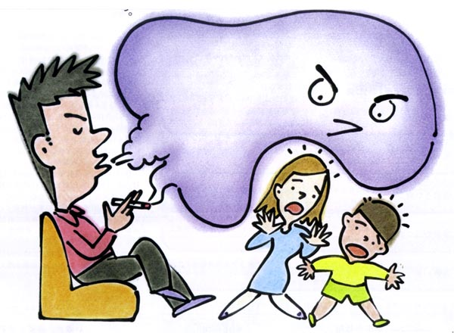
受動喫煙の怖さ
ニコチン 20倍
タール 15倍
ニッケル 30倍
カドミウム 7倍
一酸化炭素 15倍
Notes:
副流煙は燃焼温度が低いため，主流煙に比べて有害物質が高い濃度で含まれています．副流煙中のニコチンは主流煙の20倍，タールと一酸化炭素は15倍と極めて高濃度です．受動喫煙は本当に怖いですね．

Slide 44
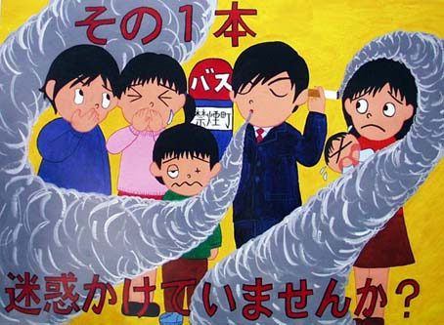
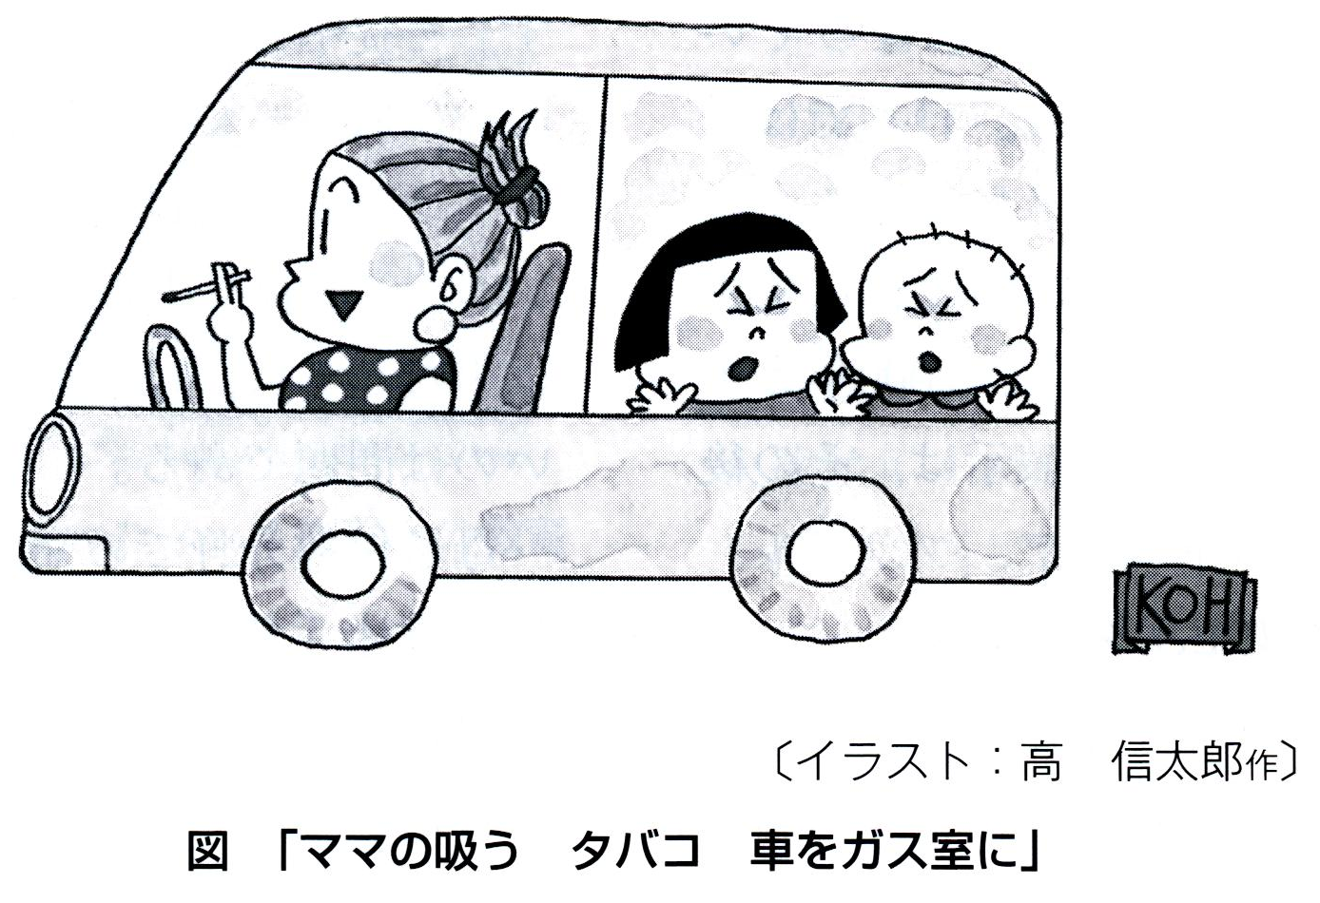
タバコを吸わないのに
他人のタバコの煙を知らず知らずのうちに
吸ってしまうことを
「受動喫煙（じゅどうきつえん）」
と言います
Notes:
小さな子どもたちは家庭内にいる時間が多いため同居する家族内に喫煙者がいる場合に，家庭の中でタバコの煙（環境タバコ煙）を受動的に吸ってしまう受動喫煙が問題となります．
先ほどおはなししたように，環境タバコ煙中には，４０００種類以上の化学物質が含まれているとされています．また，肺の奥まで吸引される可能性のある粒子径２．５マイクロメーター未満の浮遊粒子状物質の空気中濃度は，だれも喫煙者がいない家庭と比較して喫煙者がいる家庭では２倍から３倍の濃度になります．喫煙によって生じる化学物質や浮遊粒子状物質などが，子どもたちの健康に種々の影響を与えている可能性があります．

Slide 45
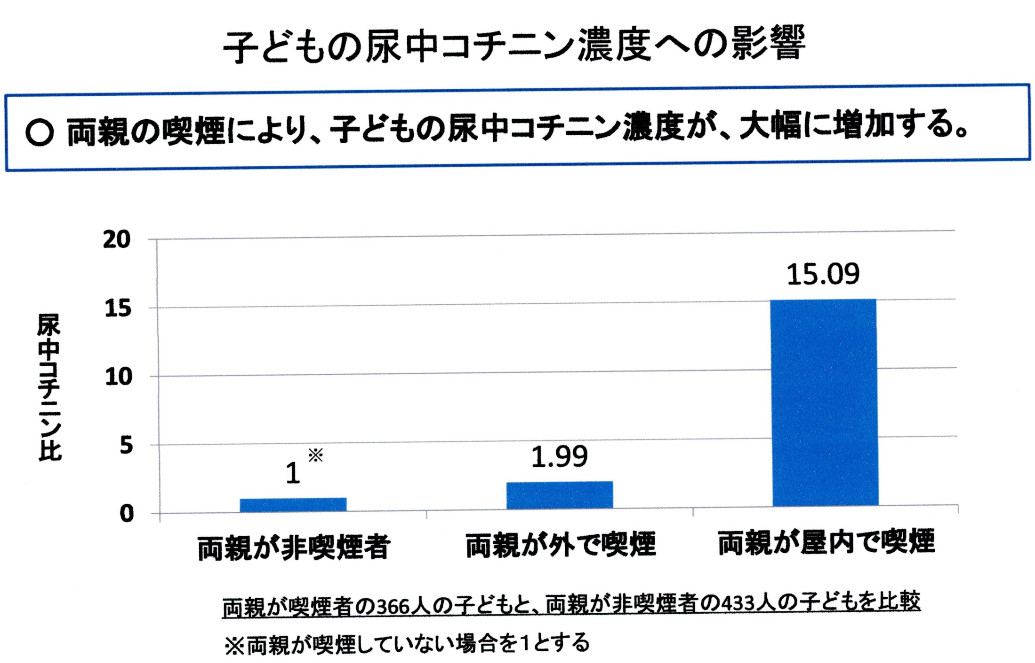


Slide 46
タバコは臭いも有害です
受動喫煙 ： 火のついた部分からの煙（副流煙）と
（2次喫煙） 喫煙者が吐き出した煙を、第三者が吸い込む。
残留タバコ成分 ： 喫煙者の息や衣服がタバコ臭い、タバコ臭い
（3次喫煙） 居酒屋などで衣服や髪の毛が臭くなる現象
サードハンドスモーク
残留タバコ成分は、タバコから発生した粒子（タールのミスト）が、
喫煙者の口腔・気管支粘膜、髪や服、カーテンやソファなどに付
着し、それから発生するガス状成分（タバコ臭）を第三者が吸引
してしまうこと。

Slide 47
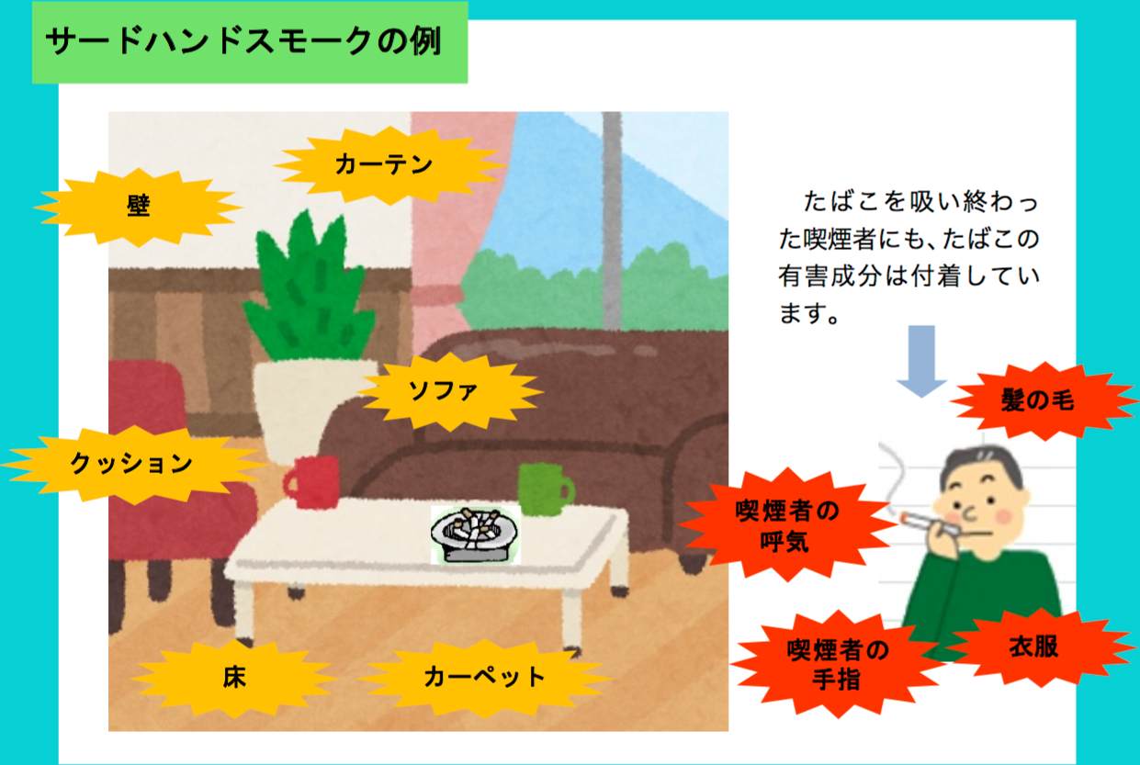
千葉市HPより

Slide 48

微小粉塵（PM2.5）とは ?
敷地内完全禁煙が必要な理由 NPO法人 日本禁煙学会（理事長 作田学） 2010年12月
Notes:
日本の大都市部のＰＭ2.5の多くが、ディーゼル車から排出される微粒子 （DEP：Diesel Exhaust Particulate）と言われています。しかし、DEPのように微粒 子として排出されるものの他に、ＶＯＣ、窒素酸化物などのガス成分が大気中で 化学反応し二次生成される微粒子があるといわれており、その実態は解明され ていません。

Slide 49

微小粉塵は肺胞まで入る
敷地内完全禁煙が必要な理由 NPO法人 日本禁煙学会（理事長 作田学） 2010年12月

Slide 50


上海の晴天の日の風景
安 全
Notes:
日本のさまざまな日常空間におけるＰＭ2.5の値を測定したものです．ＷＨＯの安全基準を下回るのは「全面禁煙のコーヒー店のみです．
写真は上海の晴天の日の風景です．工場からのばい煙や排気ガスなどによりこんなに空が汚れています．
PM2.5が700マイクログラムを超える日もあるそうです．

Slide 51

喫煙場所によるニコチン曝露（尿中コチニンを指標として）
中

Slide 52


子ども と 受動喫煙
ぜんそく
鼻炎
かぜ
虫歯
学力低下
Notes:
子どもは受動喫煙によって喘息，鼻炎，かぜ，虫歯，学力低下などが多くなります．

Slide 53
子ども時代の受動喫煙と 成人後の肺がん
倍
4
3
肺がんにかかる率
2
1
0
なし
たまに
週数回
毎日
毎日長時間
受動喫煙の程度
Notes:
また，子ども時代に受動喫煙に曝されれば，それだけ将来肺がんになりやすくなります．

Slide 54


妊婦さんがタバコを吸うと？
あかちゃんは酸欠に！
ニコチンと一酸化炭素のせいだね！
Notes:
おなかの中に赤ちゃんがいるお母さんがタバコを吸うと，お母さんのからだに入ったタバコの煙のために，おなかの赤ちゃんは酸素が足りなくなってしまいます．そのために未熟なまま早く生まれたり，少ない体重で生まれてしまったりする赤ちゃんが多くなります．

Slide 55


Notes:
妊婦がタバコを吸っていると，赤ちゃんにいろんな障害が現われやすくなります．

Slide 56
妊婦の喫煙と 子どもの知能
115
喫煙なし
喫煙あり
110
知能指数
105
100
95
1歳
2歳
3歳
4歳
年齢
(D.L.Olds et al. Pediatrics 1994;93:221)
Notes:
妊婦がタバコを吸うと 子どもの知能指数は低下します．

Slide 57

お母さんがタバコを吸うと
母乳にニコチンが出ているよ
Permam他、JAMA120、たばこ白書第1版

Slide 58


Slide 59

子どもの喫煙と世代間連鎖
Notes:
両親ともタバコを吸わなければ
子どもの喫煙率は14％ですが，両親ともタバコを吸うと，子どもの喫煙率は37％に上昇します．
お父さん，お母さん禁煙しましょうね．

Slide 60


家庭内喫煙の結果
・子どもは大人の言うことは聞かないが，大人のマネはする．
・年齢が低いほど，あっという間にやめられなくなる．
Notes:
家庭内喫煙の結果：家族に喫煙者がいると子どもが真似をするようになる．
タバコは吸い始めると止めたくても止められなくなります．うそだと思ったらタバコを吸うお父さん，お母さん，お兄さん，お姉さんに聞いてみてください．これは依存症といって立派な病気なのです．依存症になってしまうと禁断症状という苦しい思いをしなければやめられません．子どもは年齢が低いほどニコチン依存症の完成が早いので興味半分で吸い始めると後で大変な思いをするようになります．

Slide 61
Notes:
タバコが環境に与える影響を考えてみましょう．子どもの異物誤飲の１位はタバコで45.2％にのぼります．家族の人がさもおいしそうにタバコを吸っているのをみて，小さい子は自分の口に持っていきます．タバコの吸殻はきちんと捨てましょうね．タバコ１本に含まれるニコチン量は子どもの致死量にあたります．

Slide 62

Notes:
火事の原因のトップは「タバコ」です．ほとんどの場合，ニュースでは火事が起きたときだけしか報道されませんね．「火事の原因については消防と警察が調べています．」でおしまいです．それが放火だったりすると，また報道されますが，タバコの不始末だったら，ありふれているのでもう報道されません．火事の原因はタバコの火の不始末が一番多いことだけは頭に入れておいてね．
皆さんが知るはずもないのですが，今から３０年前の１９８２年２月，東京にあった「ホテルニュージャパン」という地下２階・地上１０階建・５１３室を持った大きなホテルで火災があり，９時間も燃え続けて，死者３３名，負傷者３４名を出す大惨事となりました．出火原因は宿泊客の寝タバコでした．

Slide 63

Notes:
散乱ごみの１位はタバコの吸い殻です．金沢には毎年たくさんの観光客が来ますけど，道路がこんなに汚ければ二度と行きたくないと感じるのではないでしょうか．病院，学校が敷地内禁煙にしても，回りの道路でタバコのポイ捨てが増えてはこまります．観光に力を入れるのだったら，歩きタバコやタバコのポイ捨てを禁止しよう！

Slide 64


タバコの害わかりましたか？
吸わないのに，間接的に吸ってしまう害
依存症（タバコなしではいられない気持ち）
吸う人の健康被害
環境に及ぼす害
お金の無駄
Notes:
タバコの害がわかりましたか？
吸わないのに，間接的に吸ってしまう害
依存症（タバコなしではいられない気持ち）
吸う人の健康被害
環境に及ぼす害
お金の無駄

Slide 65


Slide 66
たばことは？
たばこの有害性
受動喫煙の影響
加熱式タバコ
地域の受動喫煙

Slide 67
電子タバコとは
火を使わないタバコの総称として「電子タバコ」といいます。
電子タバコは、「さまざまな味や香りのリキッドを電力で加熱して、気化させた蒸気を吸って楽しむ嗜好品」のことです。
広い意味の電子タバコには、ニコチンを含まないものと
ニコチンを含むものがあります。
Notes:
紙巻きタバコの販売量は、1996年に3500億本でしたが、年々減少して、2016年には半分以下の1680億本に激減。
タバコ各社は、燃焼の煙が無く匂いの少ない加熱式タバコに活路を見出そうとしている。
先頭を走るアイコスは、2016年4月から全国展開され、端末販売台数は300万を超え、
2017年4月には国内タバコ市場の10％を占めるまでに成長している。

Slide 68

Notes:
国内で販売されている電子タバコは、さまざまなフレーバーのリキッドを、ニコチン・タールフリーで楽しめることから、喫煙者・非喫煙者を問わず幅広い層から注目を集めています。
IQOSに代表される加熱式タバコは、「タバコ葉を電力で加熱して、気化させた蒸気を吸って楽しむタバコ製品」 を指します。
そのため、タールを大幅にカットしつつニコチンを摂取できるのが特徴で、従来のタバコの代替品として喫煙者の間で人気を集めています。

Slide 69


Slide 70

産業医科大学 産業生態科学研究所 健康開発科学研究室
教授 大和 浩教授 HP より DL

Slide 71

産業医科大学 産業生態科学研究所 健康開発科学研究室
教授 大和 浩教授 HP より DL

Slide 72

公益財団法人日本中毒情報センター2018.08.01

Slide 73
電子タバコの特徴
紙巻きタバコと同様にニコチンが含まれる。
➡︎呼気にもニコチンが含まれ、受動喫煙による
急性心筋梗塞などのリスクがある。
紙巻きタバコと同様に種々の発がん性物質が含まれる。
➡︎肺がん・口腔がんなどのリスクがある。
紙巻きタバコと違い、発生する有害物質が見えにくい。

Slide 74
たばことは？
たばこの有害性
受動喫煙の影響
加熱式タバコ
地域の受動喫煙

Slide 75
禁煙の種類
【敷地内禁煙】
施 設 及 び 施 設 が 存 す る 敷地内全てにおいて喫煙を禁止している状態。
【施設内禁煙】 施設内全てにおいて喫煙を禁止している状態。（屋上、ベランダ等屋外スペースは、施設内には含まれない。）

Slide 76






分 煙
【完全分煙】
喫煙場所を設置し、排気装置により
環境たばこ煙が完全に流れ出ないようにする。
【不完全分煙】
喫煙場所を設置し、排気装置を用いるが
完全分煙の条件を満たさない。
喫煙場所を設置するが、排気装置は使用しない。
Notes:
【完全分煙】
(1)施設内に喫煙室を設置し、喫煙室内でのみ喫煙を許可している。(施設内のその他の場所では禁煙としている。)
(2)喫煙室において、たばこの煙を屋外に排出するために十分な排気風量(※)を有する排気装置(換気扇、天井排気装置)を設置している。
※ 十分な排気風量とは、喫煙室の出入り口において非喫煙場所から喫煙室へ向かう 0.2m /秒以上の空気の流れをつくるために必要な排気風量であり、具体的には、排気装置の 排気風量(m³/分)がドアや入り口などの開口面積(m²)×0.2(m/s)×60(秒)よ りも大きい状態をいう。
・非喫煙場所から喫煙場所方向に一定の空気の流れ（0.2 m/ s以上）があること
・デジタル粉じん計を用いて、喫煙場所の時間平均浮遊粉じんの濃度が0.15 mg/ m3以下でかつ、非喫煙場所の粉じん濃度が喫煙によって増加しないこと
・検知管を用いて測定した喫煙場所の一酸化炭素濃度が10 ppm以下であること
【不完全分煙】
天井から吊り下げた板等による壁、ついたて等によって区画された喫煙可能な 区域(喫煙コーナー)等を設置して分煙している状態。【喫煙室】 独立した部屋又は独立した部屋でなくとも非喫煙場所と境界において出入り 口以外は完全に仕切られており、たばこの煙を屋外に排出するために十分な排気 風量を有する排気装置(換気扇、天井排気装置)を設置している区画。
なお、完全分煙の要件に満たない喫煙室を設けての分煙は、不完全分煙に含む。

Slide 77



路上ポスター
金沢駅前の喫煙所
Notes:
ところが，いつの間にか駅前にこんな喫煙所が設置されていました．残念ですね．

Slide 78
改正健康増進法の受動喫煙防止
1：「望まない受動喫煙」
2：「受動喫煙による健康影響が大きい子ども、患者等
に特に配慮」
＊学校、児童福祉施設、病院、診療所、行政機関の庁舎は
敷地内禁煙
3：「施設の類型•場所ごとに対策を実施」
＊事業所、工場、ホテル、旅館、、飲食店、旅客運送事業船舶、鉄道、
国会、裁判所など原則屋内禁煙
（100m²の小さな飲食店は経過措置）
4：「屋外」、「家庭」
＊喫煙を行う場合は周囲の状況に配慮
Notes:
1：「望まない受動喫煙」
受動喫煙が他人に与える健康影響と、喫煙者が一定いる現状を踏まえ、受動喫煙にさらされることを望まない者がそのような状況に置かれることのないようにする。
2：「受動喫煙による健康影響が大きい子ども、患者等に特に配慮」
子ども〜20歳未満の人、患者等が利用者となる学校や病院等の施設は敷地内禁煙

Slide 79


Slide 80

こんなお店で食事をしたいと思いますか？
あなたの子どもをこんなお店で働かせたいと思いますか？
Notes:
煙モクモクのお店で食事をしたいと思いますか？
あなたの子どもをこんなお店で働かせたいと思いますか？

Slide 81

タバコの煙のない
石川のきれいな空気を吸おう！
ご清聴ありがとうございました

